Slide 1

Веб-приложение
FAST BOOKING
ВЫПОЛНИЛИ СТУНДЕНТЫ 3 КУРСА 5.4 ГРУППЫ
САМСОНОВА АНАСТАСИЯ
ДЕНИСОВ КОНСТАНИН
МАСЛОВА ЕКАТЕРИНА

Slide 2

ПРОБЛЕМАТИКА
1
2
ОТСУТСТВИЕ ЕДИНОЙ ПЛАТФОРМЫ
ТРАТА ВРЕМЕНИ НА ПОИСК
3
4
НЕЭФФЕКТИВНОЕ УПРАВЛЕНИЕ ЗАПИСЯМИ
НЕОБЪЕКТИВНОСТЬ ОТЗЫВОВ

Slide 3

ЦЕЛЕВАЯ АУДИТОРИЯ
Люди, активно заботящиеся о своем здоровье, физической форме и внешнем виде

Slide 4

РЕШЕНИЕ ПРОБЛЕМЫ
Сервис экономит время пользователей, предоставляя централизованную информацию о салонах и центрах, их услугах, ценах, расписании, а также отзывы и рейтинги от реальных клиентов

Slide 5

СРЕДСТВА РЕАЛИЗАЦИИ
frontend
backend
Язык программирования: Java
Фреймворк: Spring Boot
СУБД: PostgreSQL
Язык программирования: JavaScript
Библиотека: React

Slide 6
ОБЗОР АНАЛОГОВ
Характеристика | Fresha | Clickerbook
Возможность онлайн-бронирования | + | +
Работает в Воронеже | - | -
Наличие отзывов | + | +
Информация о мастерах | + | -
Возможность развития бизнеса | + | +

Slide 7
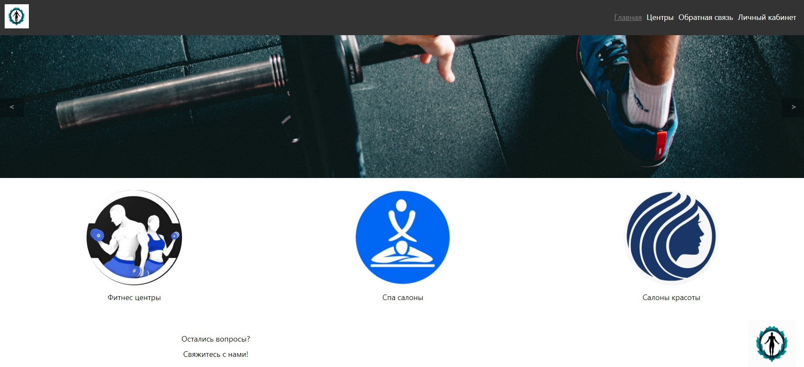
ДЕМОНСТРАЦИЯ

Slide 8
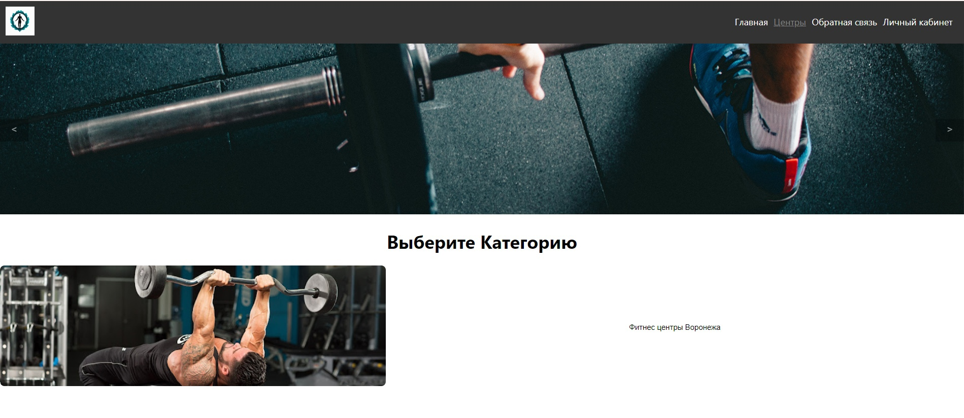
ДЕМОНСТРАЦИЯ

Slide 9
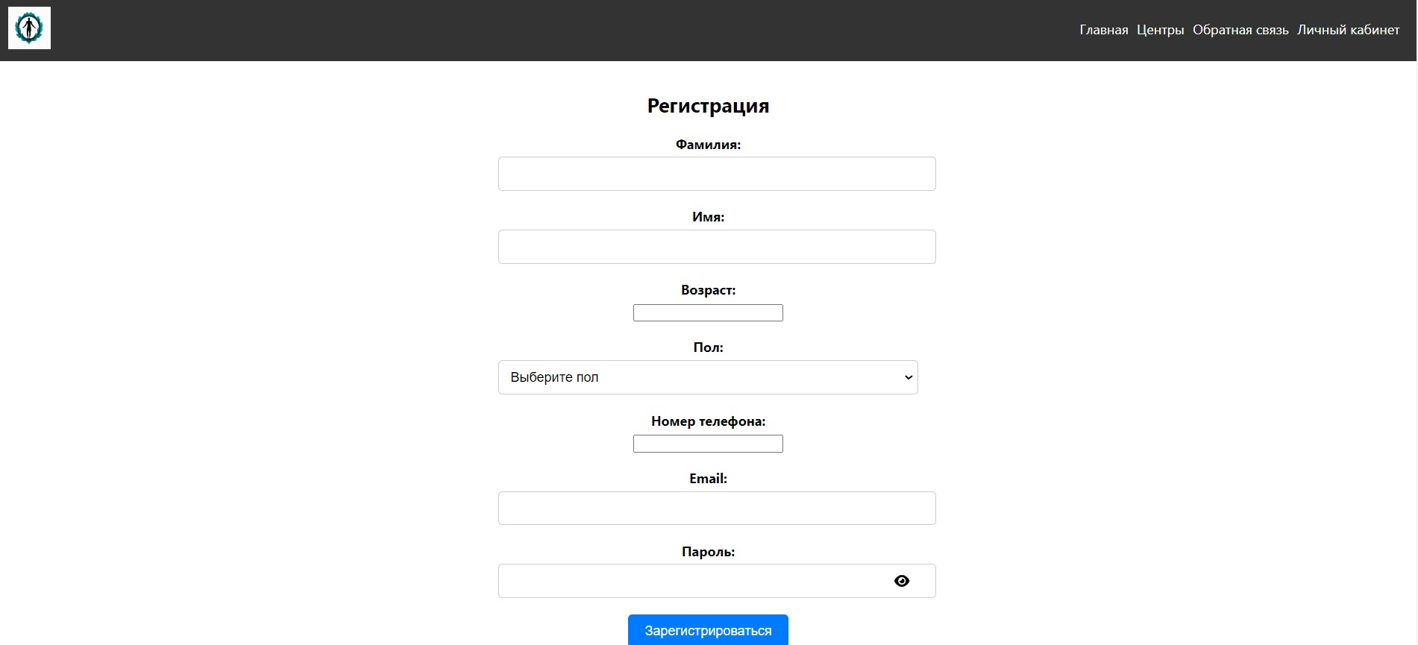
ДЕМОНСТРАЦИЯ

Slide 10
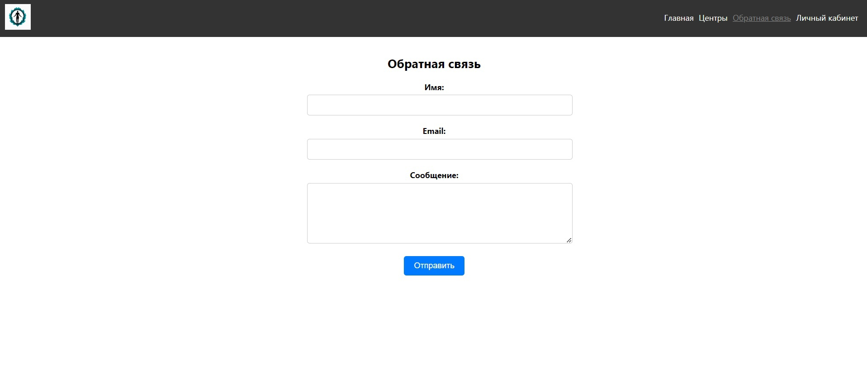
ДЕМОНСТРАЦИЯ

Slide 11
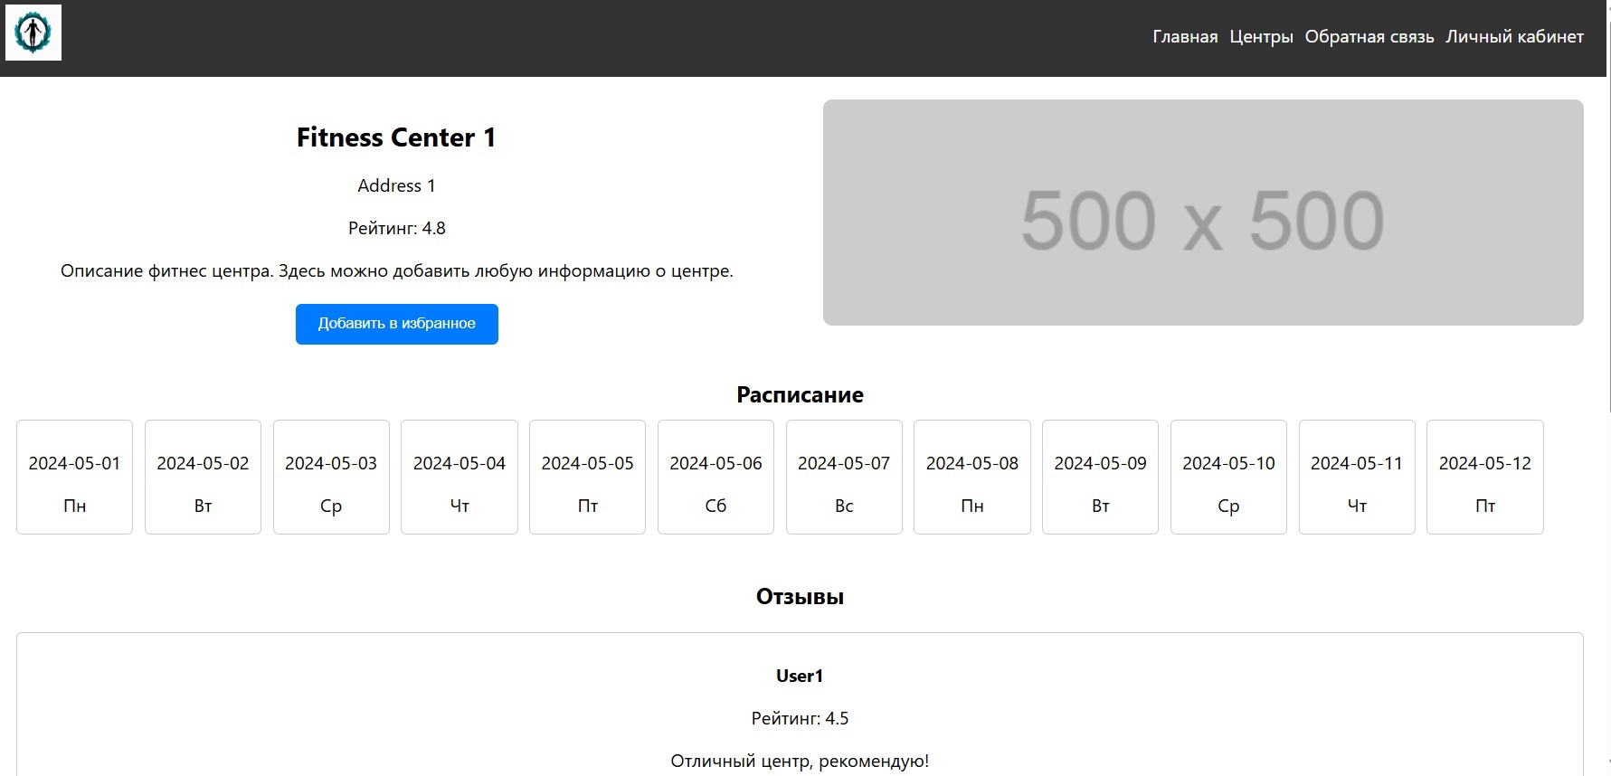
ДЕМОНСТРАЦИЯ

Slide 12

БИЗНЕС-МОДЕЛЬ
Планируется зарабатывать на проекте через контекстную рекламу спортивных товаров и косметических средств, что позволит монетизировать платформу, обеспечивая ее финансовую устойчивость и дальнейшее развитие

Slide 13



ПЛАН РАЗВИТИЯ
Добавление новой функциональности, позволяющей пользователям сравнивать центры и предлагаемые услуги, что позволит более детально оценить предложения различных заведений;
Развитие системы скидок и накопления баллов для дальнейшей полной или частичной оплаты услуг.

Slide 14

РОЛИ В КОМАНДЕ
Самсонова А.Г.
Технический писатель
Маслова Е.И.
Тимлид,
backend-разработчик
Денисов К.Р.
Project-менеджер, frontend-разработчик

Slide 15
ЗАКЛЮЧЕНИЕ
Созданы карточки для просмотра центров с рейтингом и отзывами;
Создана форма для добавления отзывов;
Доступно добавление заведений в избранное;
Возможна запись в выбранный центр на желаемую услугу онлайн.

Slide 16
СПАСИБО ЗА ВНИМАНИЕ!

